Slide 1
E-Business
Pertemuan Empat

Slide 2
Konsep e-Business
Infrastruktur e-commerce dan e-business

Slide 3
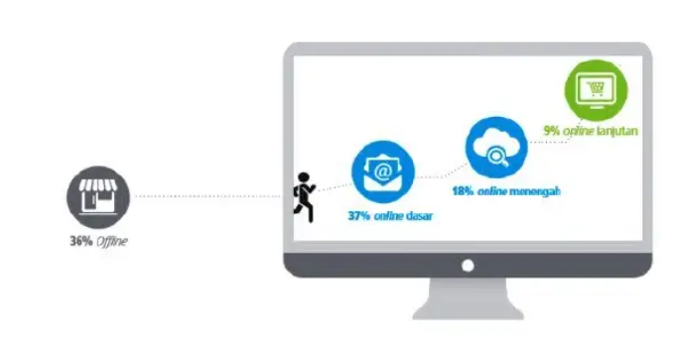
Internet dan E-Business
Teknologi elektronik dan digital sebagai media medium tercapainya proses dan system bisnis (Pertukaran barang atau jasa) yang jauh lebih baik dibandaingkan dengan cara – cara konvensional, terutama dilihat dari manfaat yang dapat dirasakan oleh mereka yang berkepentingan.

Slide 4
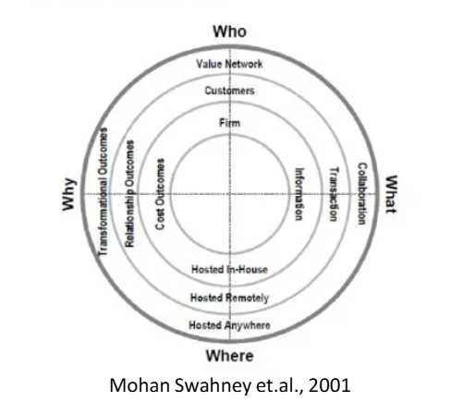
Lanjutan
Untuk menangkap dimensi ruang lingkup pengertian e-business, cara yang kerap dipakai Adalah dengan menggunakan prinsip (What, Who, Where and Why)

Slide 5
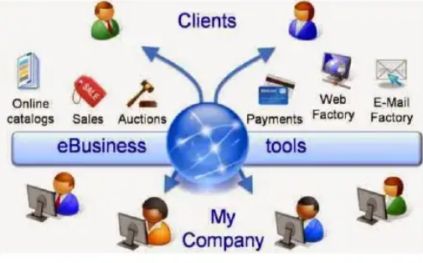
Lanjutan 2
Jika e-commerce hanya memfokuskan diri pada aktivitas atau mekanisme transaksi yang dilakukan secara elektronik / digital, e-business memiliki wilayah yang jauh lebih luas, termasuk didalamnya aktifitas relasi antara dua entity Perusahaan, interaksi antara Perusahaan dengan pelanggannya, kolaborasi antara Perusahaan dengan para mitra bisnisnya, pertukaran informasi antara Perusahaan dengan para pesaing usahanya, dan lain sebagainya.

Slide 6
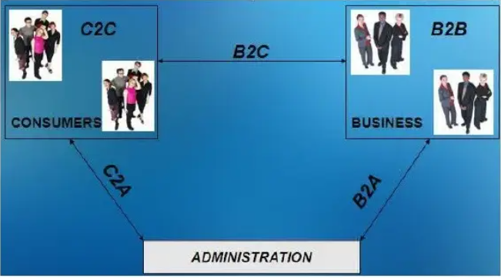
Dimensi Who
Siapa saja yang terlibat dalam e-business ? Seperti yang tersirat dalam definisinya, semua pihak atau entiti yang melakukan interaksi dalam sebuah system bisnis atau serangkaian proses bisnis (Business process) merupakan pihak-pihak yang berkepentingan dalam ruang lingkup e-business

Slide 7
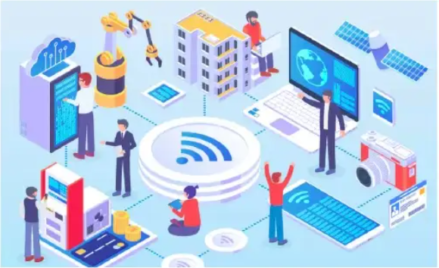
Dimensi Where
Tidak sedikit awam yang mempertanyakan Dimana sebenarnya kegiatan bisnis dapat dilakukan ? Dalam e-business. jawabannya sangat singkat dan mudah, yaitu Dimana saja, Sejauh pihak yang berkepentingan memiliki fasilitas elektronik / digital sebagai kanal akses (Access chanel)

Slide 8
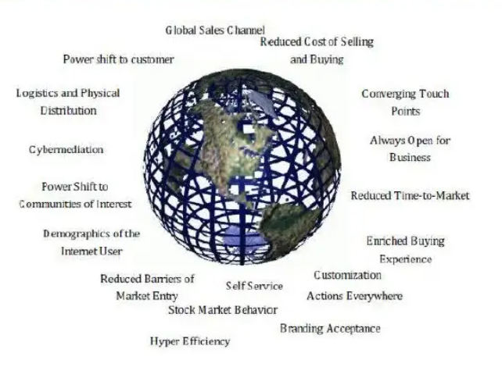
Dimensi Why
Pertanyaan yang kerap menghantui para pelaku bisnis tradisional Adalah mengapa para praktisi bisnis di seluruh dunia sepakat untuk mengimplementasikan e-Business sesegara mungkin sebagai model bisnis di masa mendatang

Slide 9
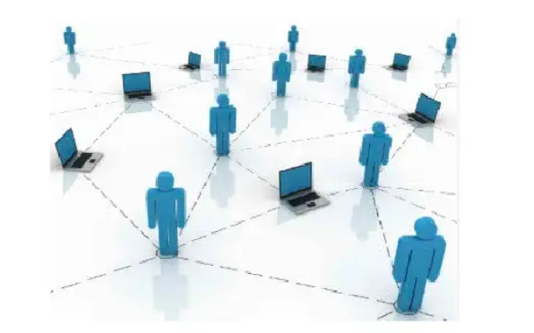
Tujuan Implementasi e-Business
Mendukung efisiensi dan integritas pengolahan data sumber daya manusia, keuangan, supply chain management, / logistic management.
Selain itu juga berfungsi sebagai sarana komunikasi dan informasi bagi public dan steakholder lainnya

Slide 10
Manfaat implementasi e-Business
Meningkatkan kinerja operasional Perusahaan
Meningkatkan peluang akses kepasar, pemasok dan pendanaan yang sangat luas
Meningkatkan efisiensi Perusahaan
Mempermudah pengelolaan asset Perusahaan
Meningkatkan kualitas layanan terhadap pelanggan
Meningkatkan komunikasi seluruh steakholder
Mengatasi kesenjanngan digital
Media mempromosikan kompetensi Perusahaan
Memperlancar Kegiatan Ekonomi
Memperlancar Transaksi Bisnis
Sarana penyebaran informasi secara luas
dll

Slide 11
Manfaat Bagi Organisasi
Memperluas pasar hingga mencakup pasar nasional dan internasional sehingga dapat menjangkau pelanggan yang cukup luas, memilih pemasok terbaik, dan menjalin mitra bisnis yang paling sesuai.
Menekan biaya dokumentasi, prosedur, penyimpanan dokumentasi berbasis kertas
Dapat meng-create produk baru dengan cepat
Menekan biaya persediaan dan overhead dengan cara memfasilitasi manajemen rantai nilai yang prosesnya berawal dari pesanan pelanggan dan menggunakan Teknik “just in time” dalam system stok order.
Memungkinkan Perusahaan untuk menekankan mass customization terhadap produk dan jasa
Menekan waktu antara pembayaran dan penerimaan produk
Meningkatkan produktifitas karyawan melalui rekayasa ulang proses bisnis
Menekan Biaya Telekomunikasi
Pencitraan Perusahaan akan meningkat
Layanan pelanggan lebih baik
Biaya-biaya transportasi lebih murah
Menemukan mitra bisnis yang baru dan lebih sesuai

Slide 12
Manfaat bagi Konsumen
Memungkinkan konsumen berbelanja atau melakukan transaksi setiap saat 24 jam d an ndari seluruh tempat.
Memberikan pilihan produk dan pemasok yang lebih banyak kepada konsumen
Memungkinkan konsumendalam mendapatkan produk dan jasa yang lebih murah, karena konsumen bisa berbelanja dibanyak tempat denganwaktu yang cepat.
Dalam produk yang terdigitalisasi, e-business memungkinkan pengiriman produk secara cepat dan real time
Memungkinkan pelanggan memperoleh informasi relevan dan rinci dalam satuan detik
Memungkinkan pelanggan berinteraksi dengan pelanggan lainnya dalam electronic
Communities dan saling bertukar informasi
Memfasilitasi kompetisi yang mengarah pada diskon substansial bagi pelanggan

Slide 13
Manfaat bagi Masyarakat
Memungkinkan lebih banyak orang bekerja dirumah dan lebih jarang bepergian untuk berbelanja, sehingga kemacetan dan polusi udara dapat berkurang.
Memungkinkan beberapa jenis barang dijual dengan harga lebih murah, sehingga mudah terjangkau oleh banyak Masyarakat.
Memungkinkan mnasyarakat di Negara berkembang dan Kawasan pedalaman menikmati produk dan jasa yang relative langka di tempat tinggalnya.

Slide 14
Faktor-faktor penyebab kegagalan E-business
Penerapan E-Business tidak diimbangi dengan change management
Tidak profesionalnya vendor teknologi informasi yang menjadi mitra bisnis
Buruknya infrastruktur komunikasi
Tidak selaras strategi IT dengan strategi Perusahaan
Adanya masalah keamanan dalam berinteraksi
Kurangnya dukungan financial
Belum adanya peraturan yang mendukung dan melindungi pihak-pihak yang berinteraksi
Menggunakan target jangka pendek sebagai pijakan investasi e-business

Slide 15
Karakteristik E-Commerce
Terjadinya transaksi anatara kedua belah pihak
Adanya pertukaran barang, jasa dan informasi dan
Internet merupakan medium utama dalam proses atau mekanisme perdagangan tersebut
Dari karakteristik tersebut jelas, bahwa pada dasarnya e-commerce merupakan dampak dari berkembangnya teknologi informasi dan telekomunikasi, sehingga secara signifikan merubah cara manusia melakukan transaksi dengan lingkungannya, yang dalam hal ini Adalah terkait dengan mekanisme dagang.

Slide 16
Empat Jenis Relasi Dalam dunia Bisnis
Relasi dengan Pemasok
Relasi dengan distributor
Relasi dengan rekanan (Partner), dan
Relasi Dengan Konsumen (Customer)

Slide 17
Terima kasih

